Slide 1
ТЕХНИЧКО ОБРАЗОВАЊЕ
9. разред
Основни
електронски
елементи
-утврђивање-
Датум: 19.03.2021.године Наставник: Бојан Мрђа

Slide 2
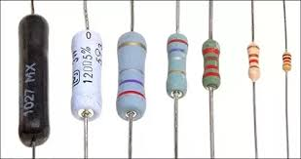
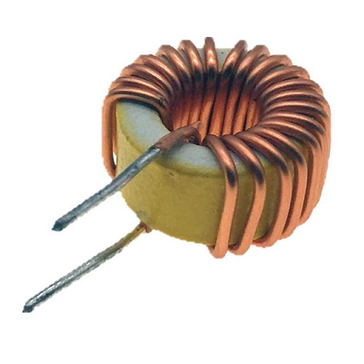
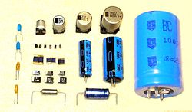
Основни електронски елементи
Сви електронски елементи су груписани на пасивне и активне електронске елементе.
У пасивне електронске елементе спадају:
Отпорници
  Завојнице
  (калемови)
  Кондезатори

Slide 3
Пасивни електронски елементи-
Отпорници
Отпoрници су електронски елементи направљени од проводних материјала који се супротстављају проласку електричне струје.
У зависноси од начина израде и намјене, отпорнике дијелимо на:
сталне,
промјенљиве и
нелинеарне отпорнике.

Slide 4
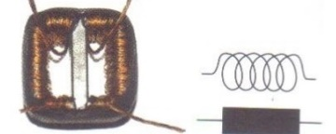
Пасивни електронски елементи-
Калемови (завојнице)
Завојнице су бакарне жице
савијене у спиралу које
проводе електричну струју.
Протоком електричне струје кроз завојницу, око ње се ствара магнетно поље.
Променом јачине струје мијења се и магнетно својство завојнице – индуктивитет.
Најчешће се користе као трансформатори и релеји.

Slide 5
Пасивни електронски елементи-
Кондензатори
Кондензатор је електронски елемент који може да сачува енергију, тј. одређену количину електричног набоја.
Кондензатори се израђују од различитих материјала, а састављени су од двије плочице неког проводника између којих се налази изолатор.
Кондензаторе често називамо по именима изолатора који се користе за њихову израду. Тако имамо ваздушне, керамичке, електролитске...

Slide 6
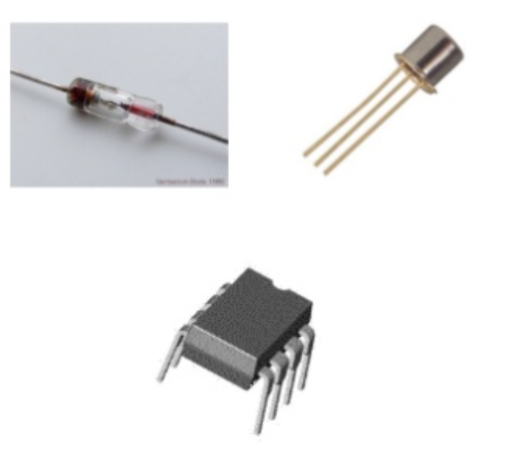
Активни електронски елементи
У колима истосмјерне и наизмјеничне струје ови елементи дјелују као исправљачи или појачавачи.
У ову групу елемената убрајамо:
  Диоде
  Транзисторе
  Интегрисана кола (чипове)

Slide 7
Активни електронски елементи -Диоде
Диоде се производе од полупроводничких материјала германијума и силицијума.
Састављене су од двије електроде: аноде и катоде. И проводе струју само у једном смјеру.
Диода се користи:
  за исправљање напона (наизменичног у једносмјерни)
  за стабилизацију напона (ZENER диода),
  за промену капацитета (VARIKAP),
  као LED (свијетлећа) диода.

Slide 8
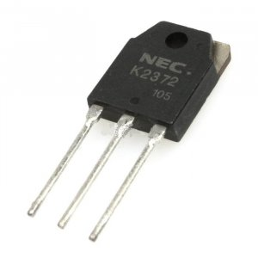
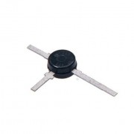
Активни електронски ел. - Транзистори
Транзистор је активни електронски елемент који се користи за појачавање сигнала, прекидање струје, стабилизацију и модулацију напона итд.

Slide 9
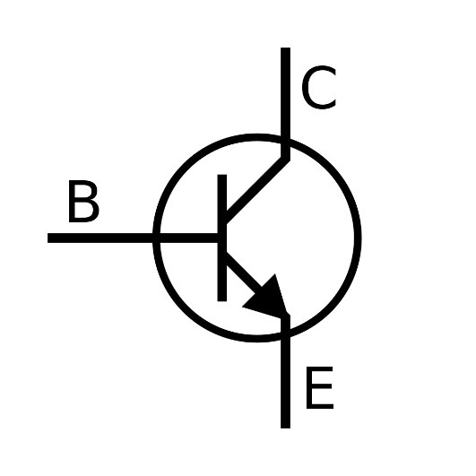
Активни електронски ел. - Транзистори
Транзистор има три прикључка:
  ЕМИТЕР - Е
  БАЗА - B
  КОЛЕКТОР - C

Slide 10

Активни електронски ел. - Чипови
Интегрисано коло или чип представља компактну цјелину међусобно повезаних пасивних и активних електронских елемената.
Овај начин израде омогућава да се на плочици површине неколико ${cm}^{2}$, смјесте неколико милиона диода,транзистора, отпорника и кондензатора.

Slide 11
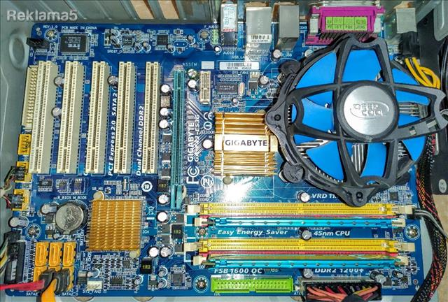
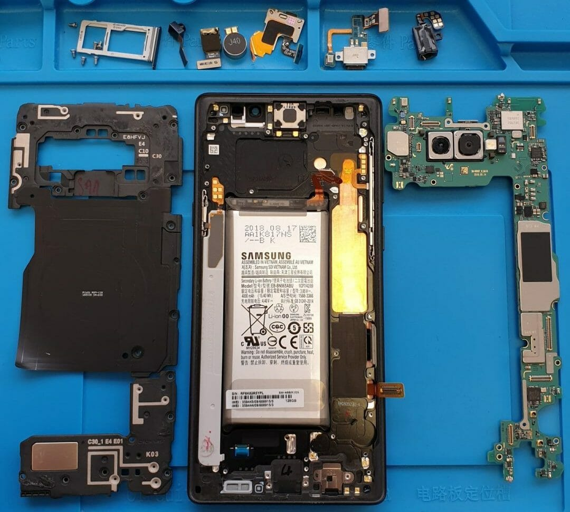
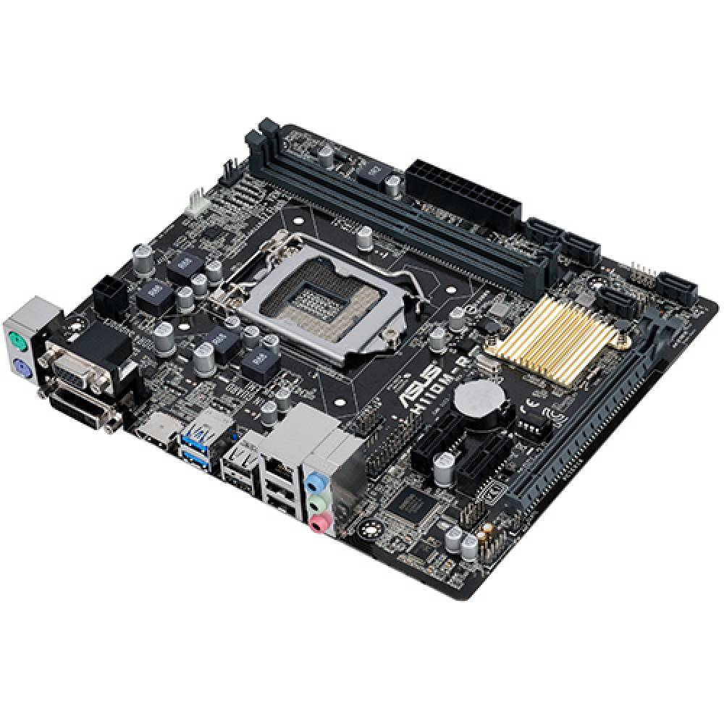
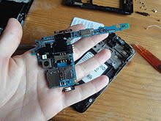
Основни електронски елементи
Примјена електронских елемената
Матична плоча
Мобилни телефон

Slide 12
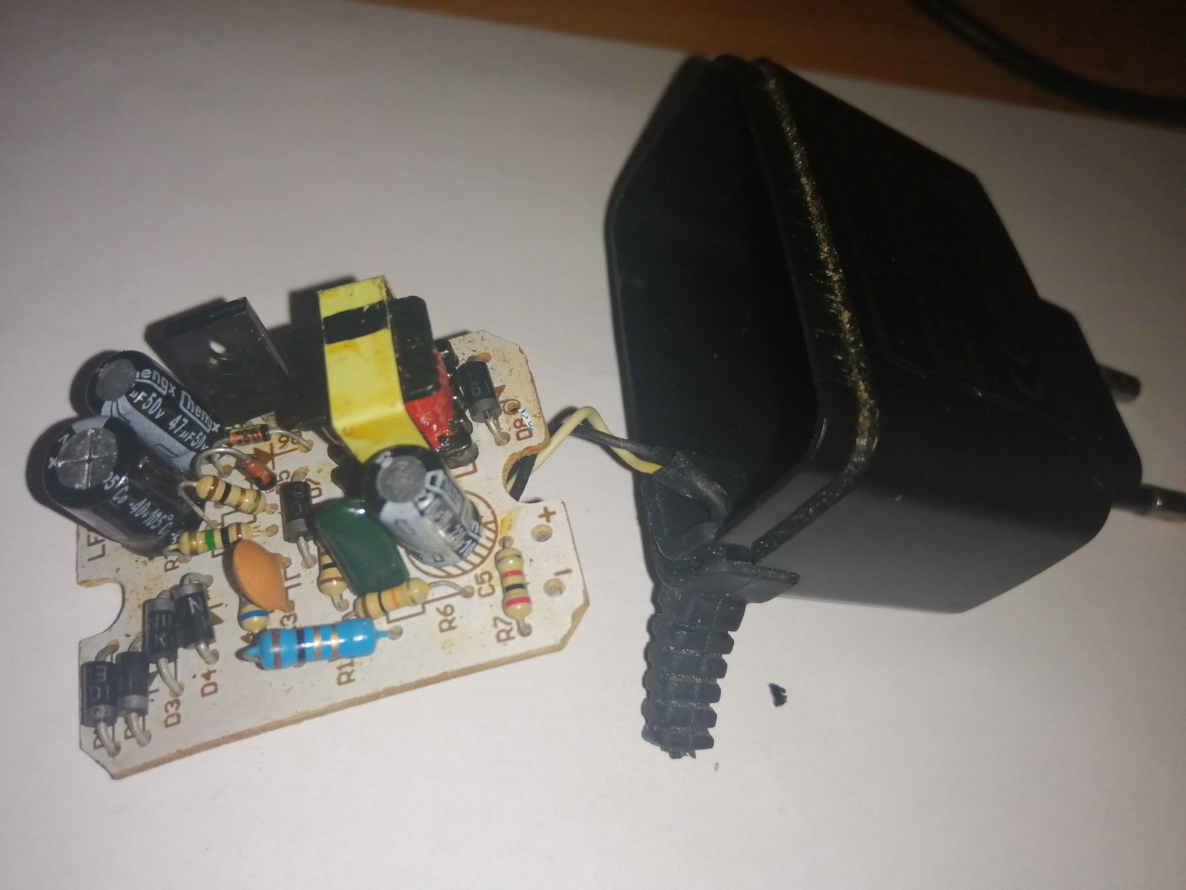
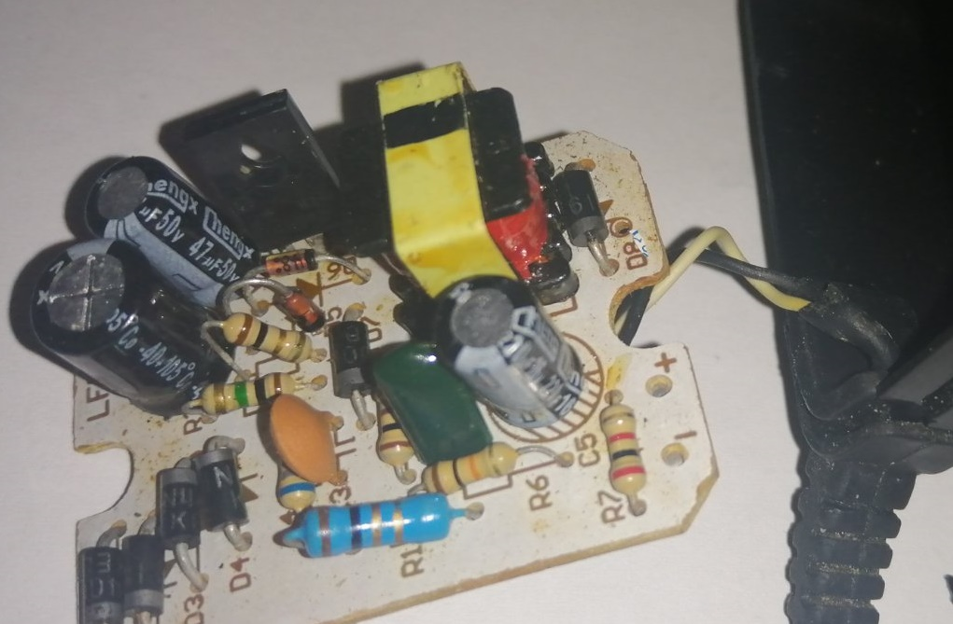
Основни електронски елементи
Примјена електронских елемената
Пуњач за мобилни телефон

Slide 13
Основни електронски елементи
Задатак за самосталан рад
Одговорити у своје свеске на 5 питања
из уџбеника на стр.60
Хвала на пажњи

